Slide 1
Структуры и алгоритмы обработки данных
Лекция 2.4:
Бинарное дерево поиска.
AVL-дерево. Красно-чёрное дерево. B-дерево.
Графы.
Рысин М.Л.

Slide 2
15. Бинарное дерево поиска.

Slide 3
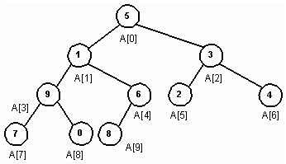
Двоичное (бинарное) дерево
Рекурсивное определение:
Пустое или
Состоит из одного узла
Состоит из узла, с которым связано не более 2-х бинарных поддеревьев.
Полное бинарное дерево – на всех уровнях, кроме последнего, строго 2 потомка
Сбалансированное дерево – высота поддеревьев отличается не более, чем на 1.

Slide 4
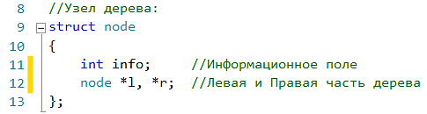
Узел бинарного дерева
В составе узла:
данные,
ссылка на левое поддерево,
ссылка на правое поддерево.

Slide 5
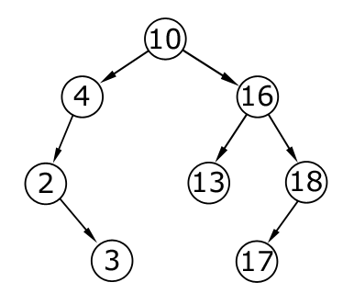
Двоичное дерево поиска –
Это бинарное дерево с дополнительными условиями:
Оба поддерева – двоичные деревья поиска
У всех узлов левого поддерева любого узла Х значения ключей данных (числовых меток) ≤ значению ключа самого узла Х
У всех узлов правого поддерева – соответственно, ≥ значению ключа узла Х
Примечание: для ключей должна быть определена операция <.
Преимущество ДДП – высокая эффективность реализации основанных на нём алгоритмов поиска и сортировки.

Slide 6
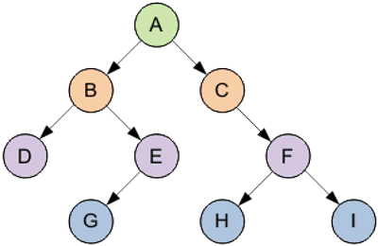
Операции над двоичным деревом поиска
Определение
Вставка нового узла
Поиск узла с заданным значением ключа
Удаление узла из дерева:
листа,
с одним правым поддеревом,
с одним левым поддеревом,
с двумя поддеревьями.

Slide 7
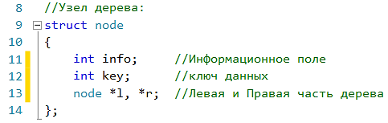
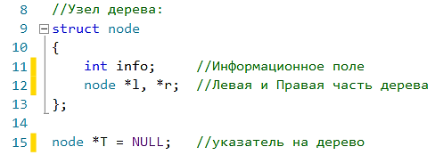
Бинарное дерево поиска – узел
С отдельным полем для ключа:
Ключ – само значение:

Slide 8
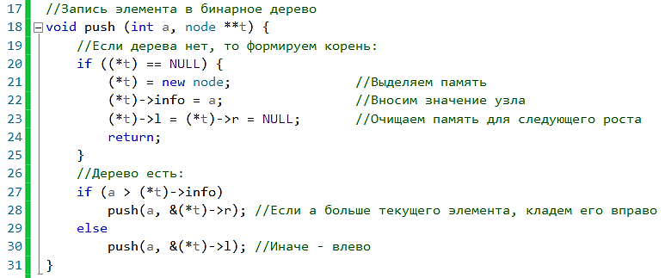
Бинарное дерево поиска – запись

Slide 9
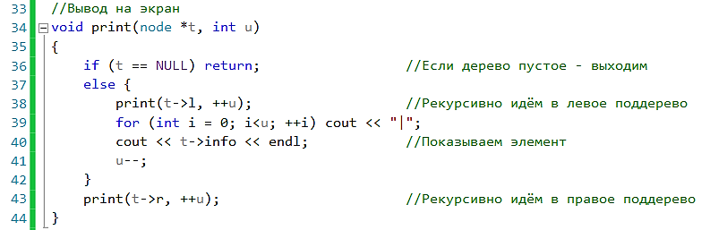
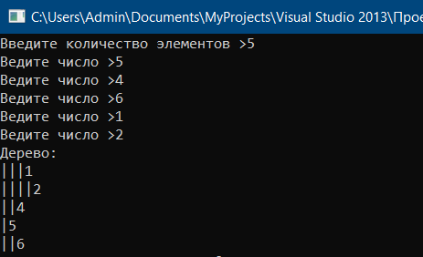
Бинарное дерево поиска – вывод на экран

Slide 10
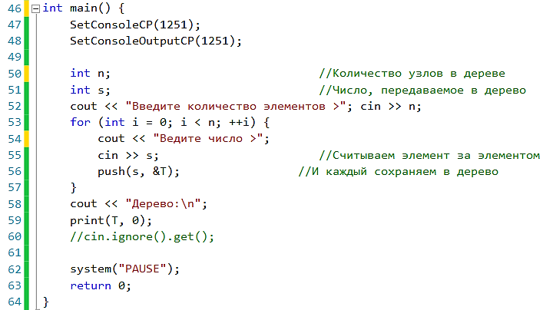
Бинарное дерево поиска – основная программа

Slide 11
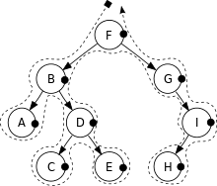
Алгоритмы обхода бинарного дерева
Обход дерева – это алгоритм, обеспечивающий доступ к каждому узлу дерева для выполнения операций с данными узла
Обходы:
В глубину – по поддеревьям (ветвям) →
В ширину – по уровням (сыновьям).

Slide 12
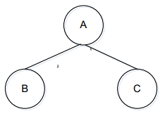
Обходы в глубину (depth-first search, DFS):
Прямой: АВС →
Симметричный (центрированный): ВАС
Обратный: ВСА

Slide 13

Алгоритм прямого обхода (NLR) непустого бинарного дерева:
Посещается корень (выводится поле данных)
Прямой обход левого поддерева рекурсивно
Прямой обход правого поддерева рекурсивно.
Результат:
F, B, A, D, C, E, G, I, H.

Slide 14
Алгоритм симметричного обхода (LNR) непустого бинарного дерева:
Обход левого поддерева рекурсивно алгоритмом симметричного обхода
Посещается текущий узел (или корень)
Обход правого поддерева рекурсивно алгоритмом симметричного обхода.
Результат:
A, B, C, D, E, F, G, H, I.
В двоичном дереве поиска центрированный обход извлекает данные в отсортированном порядке.

Slide 15
Алгоритм обратного обхода (LRN) непустого бинарного дерева:
Обход левого поддерева рекурсивно алгоритмом обратного обхода
Обход правого поддерева рекурсивно алгоритмом обратного обхода
Посещается текущий узел (или корень).
Результат:
A, C, E, D, B, H, I, G, F.

Slide 16
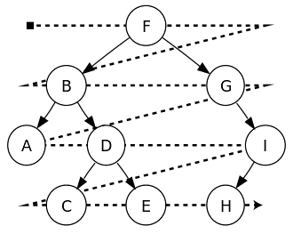
Алгоритм обхода в ширину (breadth-first search, BFS)
Посещаем каждый узел на уровне прежде чем перейти на следующий уровень.
Результат:
F, B, G, A, D, I, C, E, H.

Slide 17
В реализации обхода необходимы:
АТД дерево в котором узел с полями: метка, ссылки
Корневой узел
Функции:
Создание дерева
Поиск «левого потомка»
Поиск «правого брата»
Поиск родителя
Переход в корень
Проверка не пусто ли дерево.

Slide 18
Сортировка с использованием двоичного дерева поиска
Построение двоичного дерева поиска по ключам исходного массива (чтением из потока – консоли, файла)
Сборка результирующего массива путём обхода узлов построенного дерева ключей в симметричном (центрированном) порядке следования ключей
Средняя алгоритмическая сложность построения дерева – О(n·log(n))
В случае разбалансированного дерева сложность может достигать О(n²)
Древовидная структура в памяти требует не менее 4n служебных значений (ссылка на элемент исх.массива, на родителя, на поддеревья).

Slide 19
16. AVL-дерево.

Slide 20
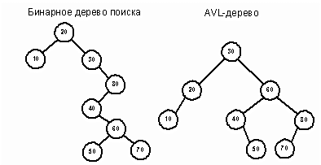
AVL-дерево
Сбалансированное дерево – высота поддеревьев отличается не более, чем на 1
AVL-дерево – это сбалансированное двоичное дерево поиска (Г.М. Адельсон-Вельский и Е.М. Ландис, 1962 г.).

Slide 21

Высота AVL-дерева
Высота логарифмически зависит от числа узлов: от log₂(n + 1) до 1.44·log₂(n + 2) − 0.328
Операции над ДДП (поиск, вставка и удаление узлов) линейно зависят от его высоты → гарантированно логарифмическая зависимость времени работы этих алгоритмов от числа ключей в дереве
Количество возможных высот на практике сильно ограничено (при 32-битной адресации – 44: n=10⁹ узлов, >10GB памяти)
Мин. количество узлов для каждой высоты можно подсчитать рекуррентной формулой для дерева Фибоначчи.

Slide 22
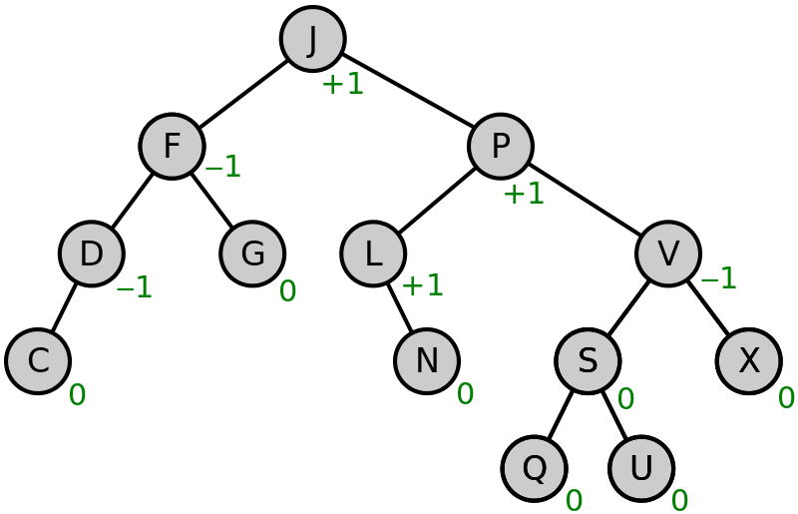
Балансировка вершины AVL-дерева
Для каждой вершины определён доп.показатель balance factor – разность между высотами левого и правого поддерева (-1, 0, 1)
Если при добавлении/удалении узла balance factor становится -2 или 2, то требуется балансировка – изменение связи предок-потомок в поддереве данного узла, так, что разница становится ≤1
4 варианта балансировки. →

Slide 23
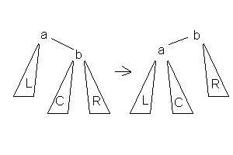
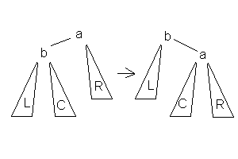
1. Малый поворот (вращение)
Левый:
когда h_{b}-h_{L}=2 и h_{c}<=h_{R}
Правый:
когда h_{b}-h_{R}=2 и h_{c}<=h_{L}.

Slide 24
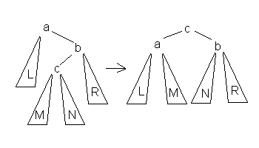
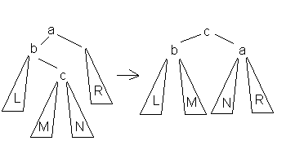
2. Большой поворот (вращение)
Левый:
когда h_{b}-h_{L}=2 и h_{c}>h_{R}
Правый:
когда h_{b}-h_{R}=2 и h_{c}>h_{L}.

Slide 25
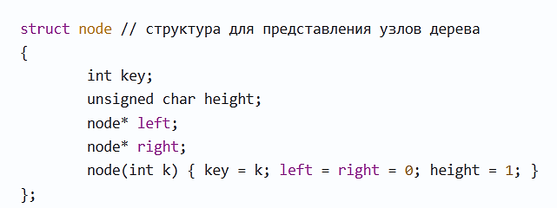
Структура узла AVL-дерева
Здесь key – ключ, height – высота поддерева с корнем в данном узле, поля left и right – указатели на левое и правое поддеревья
Конструктор создаёт новый узел.

Slide 26
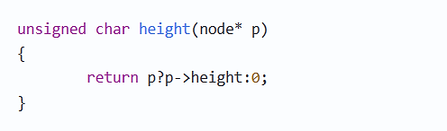
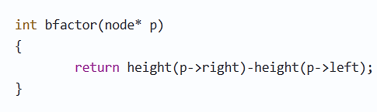
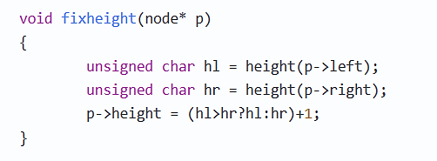
Вспомогательные функции:
Возврат высоты:
Вычисление balance factor заданного узла:
Восстановление корректного значения поля height заданного узла:

Slide 27
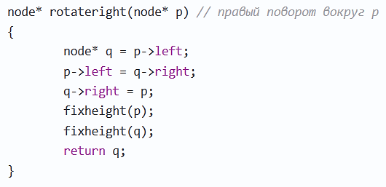
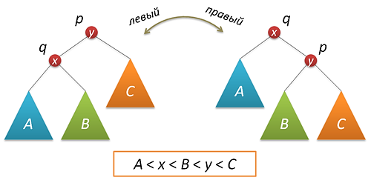
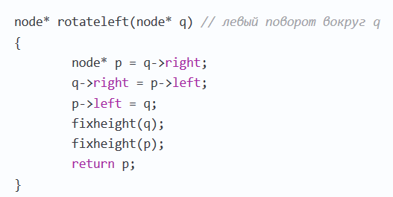
Реализация малых поворотов

Slide 28
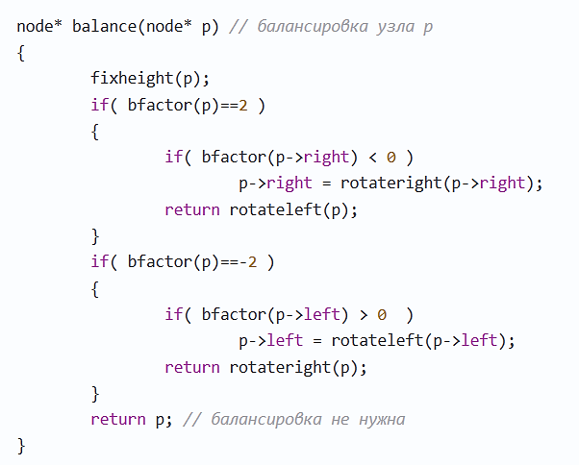
Код балансировки

Slide 29
Алгоритм добавления вершины (1/2)
Проход по пути поиска, пока не убедимся, что ключа в дереве нет
Включение новой вершины в дерево и определение результирующих показателей балансировки
Возврат по пути поиска и проверка в каждой вершине показателя сбалансированности (если необходимо — балансировка).

Slide 30
Алгоритм добавления вершины (2/2)
Включение вершины в левое поддерево может привести к:
h_{l} < h_{r} → h_{l} = h_{r}. Ничего делать не нужно.
h_{l} = h_{r} → h_{l} = h_{r}+1, т.е. левое поддерево будет больше, но балансировка не требуется.
h_{l} > h_{r} → h_{l} = h_{r}+2 — требуется балансировка.
В третьей ситуации требуется определить балансировку левого поддерева:
если левое поддерево этой вершины выше правого, то требуется большое правое вращение, иначе хватит малого правого
Аналогичные (симметричные) рассуждения можно привести и для включения в правое поддерево.

Slide 31
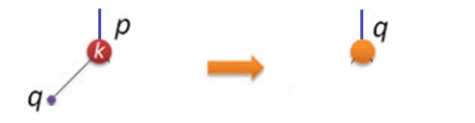
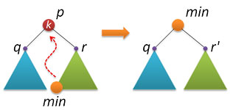
Алгоритм удаления вершины AVL-дерева (рекурсивный)
Находим узел для удаления p с заданным ключом k
Если у узла p нет правого поддерева:
по свойству АВЛ-дерева слева у этого узла может быть только один потомок, либо узел p – лист
в обоих случаях удаляют p и в качестве результата возвращают указатель на левого потомка узла p.
Если правое поддерево у p есть:
находим min ключ в этом поддереве;
по свойству ДДП этот ключ находится в конце левой ветки (от корня);
заменяем удаляемый узел p на найденный узел min.

Slide 32
17. Красно-черное дерево.

